Slide 1
Террористический акт в Беслане (1-3 сентября 2004 года)

Slide 2
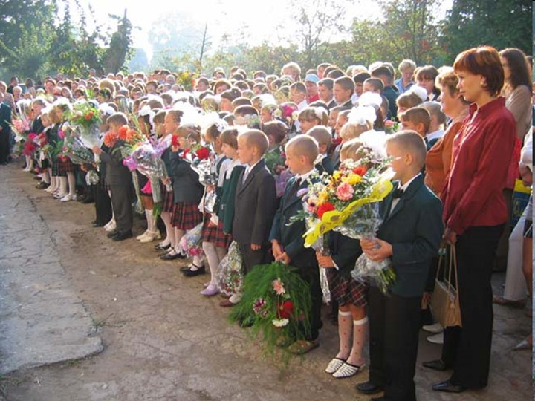

Slide 3
Захват заложников в школе № 1 города Беслана (Северная Осетия), совершенный террористами утром 1 сентября 2004 года во время торжественной линейки, посвящённой началу учебного года - один из самых страшных терактов в истории человечества. В течение двух с половиной дней террористы удерживали в здании школы более 1100 заложников,

Slide 4
В районе 09.05 группа боевиков подъехала к школе № 1 города Беслан, где в это время заканчивалась торжественная линейка, посвященная Дню знаний. Милиция вступила в скоротечную перестрелку с террористами.

Slide 5
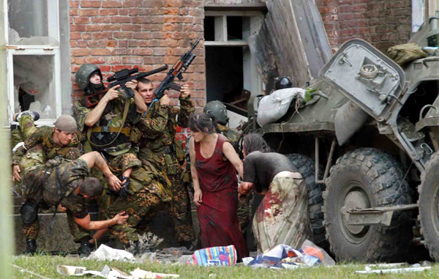

Slide 6
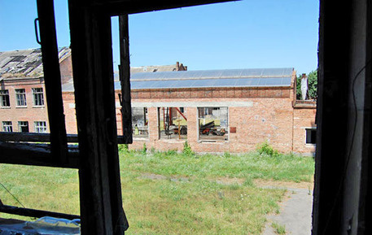
Стреляя в воздух, террористы загнали в здание школы более 1100 человек — детей, их родителей и родственников, а также сотрудников школы.
Боевики потребовали прекращения войны в Чечне и вывода войск с территории республики

Slide 8
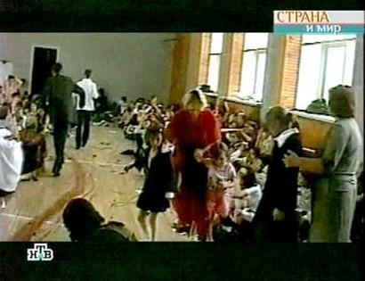
Около трех суток детей держали
В здании школы. Дети просили пить,
Но воды им не давали

Slide 9
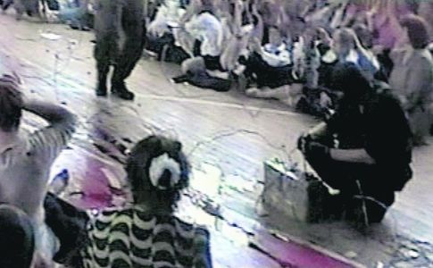
Весь спортзал был напичкан
Взрывчаткой.

Slide 10
. . 3 сентября в школе произошёл взрыв, после чего начался штурм здания. 334 человека погибли, из них 186 детей, 17 учителей и 12 сотрудников силовых структур. Свыше 800 человек были ранены. Количество боевиков разнится от 28 до 33. Все они погибли, кроме одного – Нурпаши Кулаева. Он был арестован и приговорен к пожизненному заключению.

Slide 11
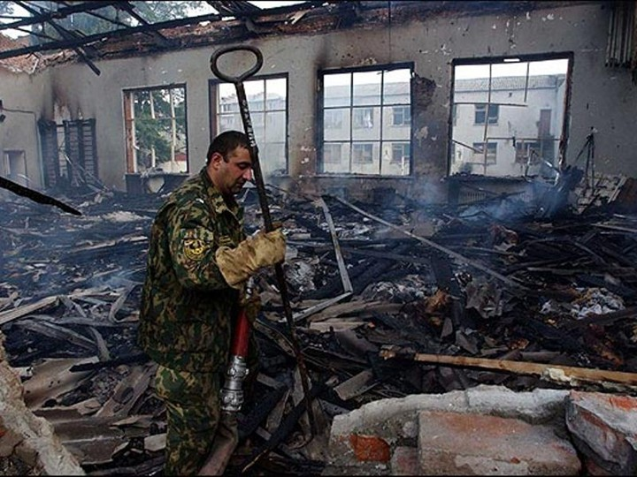

Slide 12
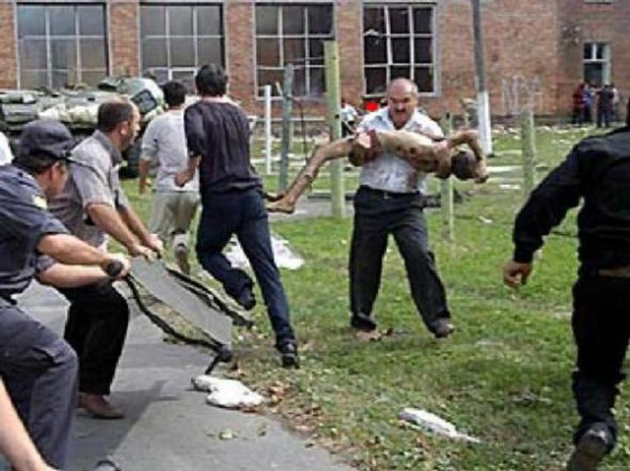

Slide 13
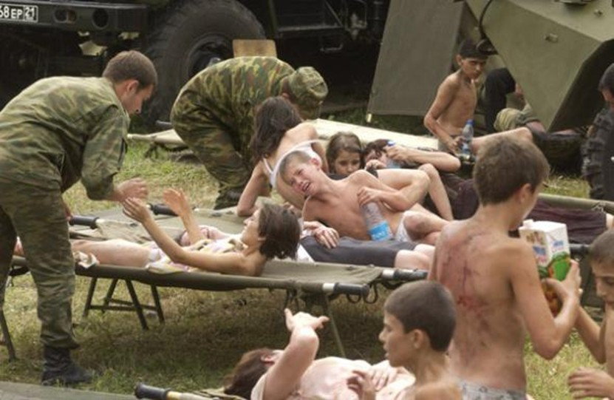

Slide 14
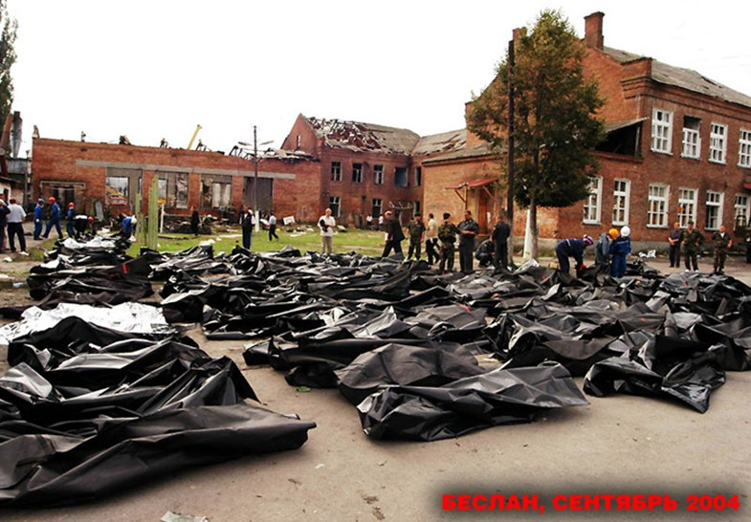

Slide 15
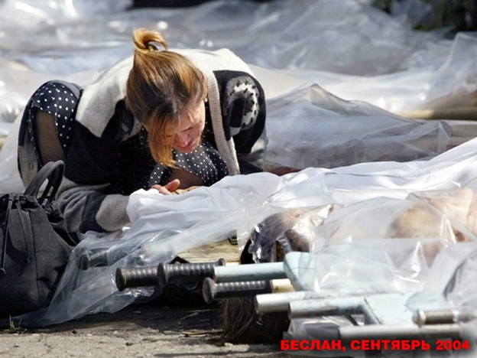

Slide 16
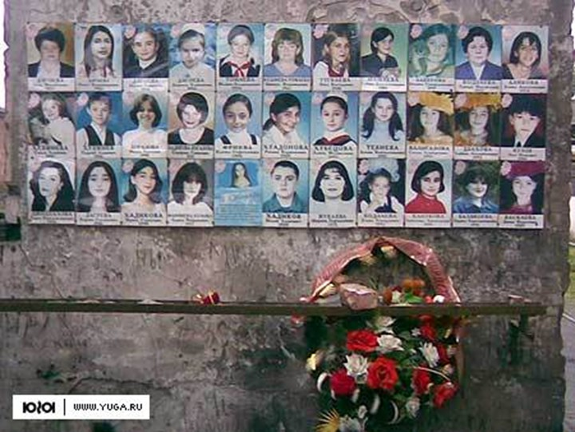

Slide 17
1 сентября в Беслане – день скорби. Как все последние десять лет 1 сентября, тысячи людей пришли к школе, где произошла трагедия. В память о детях-заложниках к стенам разрушенного спортивного зала, где их держали, приносят игрушки и бутылки с водой, которой так не хватало заложникам. В память о жертвах трагедии зажгут 334 свечи. Траурные мероприятия в Беслане будут продолжаться три дня.

Slide 18
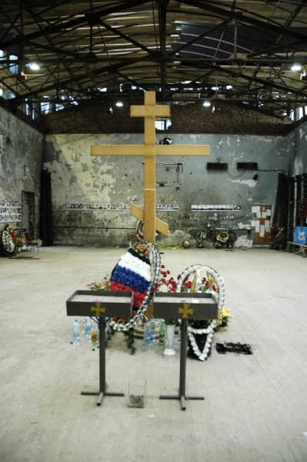
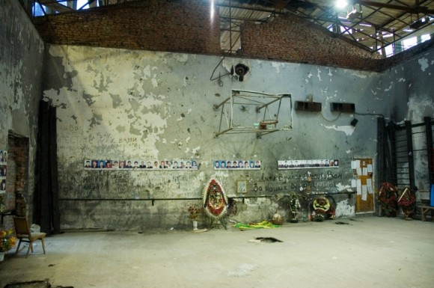
Один из родителей поставил в спортзале, где погибло больше всего заложников, поклонный крест, но другой его сломал. Крест поставили вновь — и вновь он был сломан. Сейчас крест установлен уже в третий раз.

Slide 19
Мемориальное кладбище Беслана «Город ангелов»
Жертв трагедии похоронили на городском кладбище Беслана. Часть кладбища с могилами жертв настолько большая, что ее с трудом может охватить взгляд.
Кладбище назвали «Город Ангелов». Могилы сделаны из красного гранита, есть сдвоенные, строенные и по четыре места в могиле — в таких хоронили семьи. Были семьи, в которых в те трагические дни погибло пять или шесть человек.

Slide 20
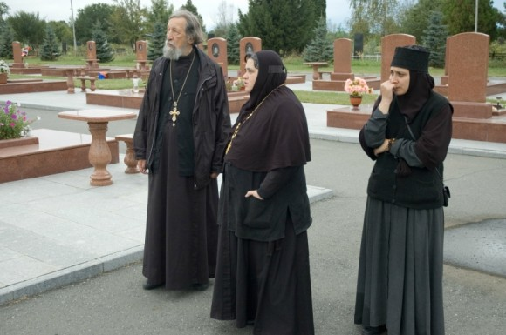

Slide 21
На кладбище установлен памятник жертвам Беслана «Древо скорби», представляющий из себя четырех держащихся за руки матерей, над которыми, как птицы, летят в небо души погибших детей. Под этим памятником похоронены фрагменты тел детей — все, что не опознали, похоронили здесь.

Slide 22
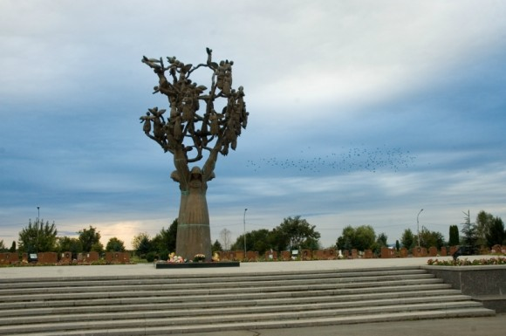

Slide 23
Около кладбища поставлен традиционный армянский глиняный крест, рядом — глиняное изображение фонтана с надписью «Умоляем, дайте воды». На кладбище, к памятникам, к могилам приносят цветы, воду и игрушки.

Slide 24
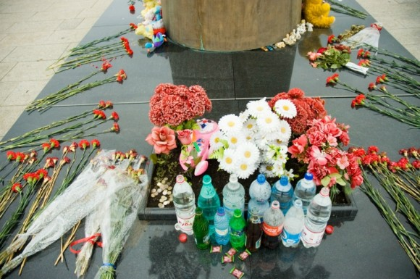

Slide 25
В память о жертвах трагедии зажгут 334 свечи. Траурные мероприятия в Беслане будут продолжаться три дня.

Slide 26
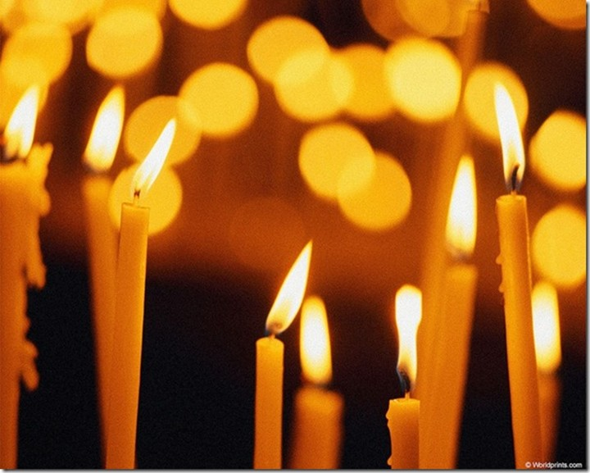

Slide 27
Как в Осетии сегодня вспоминают трагедию, как сейчас живет Беслан?

Slide 28
Десятки юношей и девушек из Северной Осетии учатся или уже закончили столичные университеты. Вчерашние жертвы теракта в Беслане сегодня зубами вгрызаются в жизнь. Они намерены не упустить ни секунды. Но никогда не забудут 1 сентября 2004 года.

Slide 29
